Slide 1
联系方式：
办公室：李兆基科技大楼A1011
手机号：18210064570
邮箱：jiangyao@mail.tsinghua.edu.cn
工 程 图 学
姜 峣
副研究员
清华大学，机械工程系

Slide 2
投影变换
4

Slide 3
内 容
4.1 投影变换概述
4.2 新投影面选择原则
4.3 点的投影变换规律
4.4 四个基本问题
4.5 工程问题应用

Slide 4
4.1 投影变换概述
4

Slide 5
4.1 投影变换概述
(1) 确定交点、交线位置
(2) 确定实形、实长
交点
交线
实形
距离实长
(1) 定位问题
(2) 度量问题
当几何元素相对于投影面处于特殊位置时，其投影具有实形性、积聚性
往往能够直接反映交点、交线的位置，或者线段的实长、图形的实形

Slide 6
4.1 投影变换概述
换面法
几何元素保持不动
变换投影面的位置
几何元素处于一般
位置时怎么办？
投 影变 换
旋转法
投影面保持不动
几何元素绕轴旋转
投影变化目的：改变几何元素与投影面的相对位置，使之平行或垂直投影面，从而简化空间几何问题的求解

Slide 7
4.2 新投影面选择原则
4

Slide 8
4.2 新投影面选择原则
如何求线段AB的实长？
当P₁ // AB时，a₁b₁ = AB
a1
a'
A
P1
V
原则1：新投影面必须使空间几何元素处于有利于解题的位置
b1
b'
B
原则2：新投影面必须垂直于原投影面体系中的某一投影面，以构成一个相互垂直的两投影面新体系
a
X1
b
X
H

Slide 9
4.3 点的投影变换规律
4

Slide 10
4.3 点的投影变换规律
点的一次换面
a'
(1) 新投影体系的建立
被代替的投影
新投影
V
ax
被代替的投影面
X
a'
a1
H
V
A
P1
新投影面
a
ax1
ax1
ax
新投影轴
H
a
X1
X1
P1
X
H
a1
被保留的投影面
原投影轴
被保留的投影

Slide 11
4.3 点的投影变换规律
点的一次换面
a'
(1) 新投影体系的建立
V
旧投影体系
—
H
V
ax
A点的两个投影：a，a'
X
H
P₁
新投影体系
—
H
a
A点的两个投影：a，a₁
新投影面体系中，点的一对投影连线垂直于新投影轴
ax1
aa₁ ⊥ X₁
H
X1
P1
新投影到新投影轴距离等于被代替投影到原投影轴距离
a'a_{x} = a₁a_{x1}
a1

Slide 12
4.3 点的投影变换规律
点的一次换面
a'
(2) 点的一次换面作图
V
ax
在由点被保留的原投影向新投影轴作垂线
X
H
在垂线上量取一段距离，使这段距离等于被代替的投影到原投影轴的距离
a
ax1
H
X1
P1
a1

Slide 13
4.3 点的投影变换规律
点的二次换面
X2
(1) 新投影体系的建立
ax2
a2
P1
先把V面换成平面P₁ (P₁⊥H)
得到中间投影体系
V
P₁
a'
P2
a1
—
H
A
再把H面换成平面P₂ (P₂⊥ P₁)
得到新投影体系
P₁
ax
ax1
—
P₂
a
X1
X
H

Slide 14
4.3 点的投影变换规律
点的二次换面
a'
(2) 点的二次换面作图
必须依次更换投影面
a₂a₁ ⊥ X₂
新投影面体系中，点的一对投影连线垂直于新投影轴
V
X
H
a2
a₂a_{x2} = aa_{x1}
a
新投影到新投影轴距离等于被代替投影到原投影轴距离
P2
H
a1
P1
P1
X2
X1

Slide 15
4.4 四个基本问题
4

Slide 16
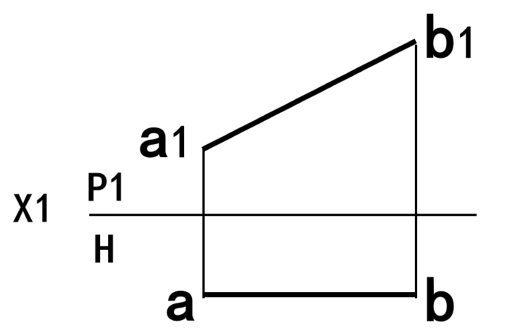
4.4 四个基本问题
问题1：将一般位置直线变换为投影面平行线
一次换面
求AB实长及对H面倾角α
b'
空间分析
当AB为新投影面平行线，则其投影直接反映实长
a'
V
更换哪个投影面？
V面
X
O
H
b
因为要求与H面倾角α，则必须保留H面并使AB平行于P₁
投影分析
a
如何确定X₁轴的方向
b1
H
α
X1
P1
a1
实长
X₁ // ab

Slide 17
4.4 四个基本问题
问题2：将一般位置直线变换为投影面垂直线
空间分析
一般位置直线 → 投影面垂直线
仅更换一次投影面不能实现
V
a'
A
b'
a
B
X
H
b

Slide 18
4.4 四个基本问题
问题2：将一般位置直线变换为投影面垂直线
两次换面
空间分析
投影面平行线 → 投影面垂直线
X2
变换一次投影面即可实现
a2≡b2
V
a1
a'
P2
P1
一般位置直线 → 投影面垂直线
A
① 一般位置直线 → 投影面平行线
b'
b1
② 投影面平行线 → 投影面垂直线
a
B
X
X1
H
b

Slide 19
4.4 四个基本问题
问题2：将一般位置直线变换为投影面垂直线
两次换面
① 一般位置直线 → 投影面平行线
b'
② 投影面平行线 → 投影面垂直线
V
a'
X
H
b
a
注意新投影轴方向的确定
H
X1
P1
a1
a2≡b2
b1
X₁ // ab
P1
P2
X2 ⊥ a1b1
X2

Slide 20
4.4 四个基本问题
问题3：将一般位置平面变换成投影面垂直面
一次换面
a'
空间分析
平面内某一直线垂直于该投影面
c'
P₁
b'
m'
V
c₁
C
V
c'
X
a'
H
b'
c
A
a₁≡d₁
b
D
c1
B
b₁
X
c
m
α
a
d
b1
b
H
X₁
a
X₁投影轴的方向？
X₁ ⊥ bm
H
P1
a1
X1

Slide 21
4.4 四个基本问题
问题4：将一般位置平面变换为投影面平行面
两次换面
a'
投影面平行面，相对于投影面的投影能够直接反映实形
空间分析
b'
1'
① 先将平面变换成投影面垂直面
b2
V
c'
c2
X
H
② 再将平面变换成投影面平行面
b
c
c1
实形
1
b1
a
a2
X1 ⊥ b1
H
P1
P2
X2 // c1a1
X1
a1
P1
X2

Slide 22
4.5 工程应用问题
4

Slide 23
4.5 工程应用问题
利用换面法解决工程实际中所遇到的度量、定位问题：
将实际物体抽象为点、线、面
进行空间分析，明确换面目标
转化为四个基本问题
投影作图
应熟练掌握几何元素投影特性，点的投影变换规律，才能应用自如。

Slide 24
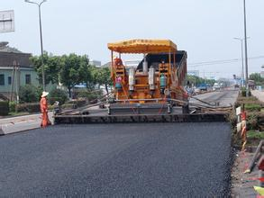
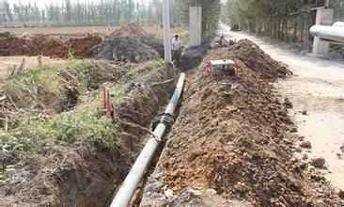
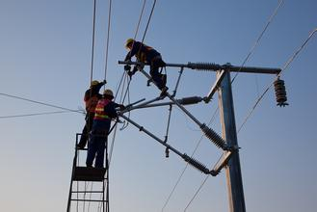
4.5 工程应用问题
【例1】新工厂需要通路、通电、通水，要求距离最短。
修建公路
铺设水管
架设线缆

Slide 25
4.5 工程应用问题
k'
b'
【例1】求点K到直线AB的距离
空间分析
过点K作直线与AB垂直相交并求其实长
a'
什么情况下所求线段的投影直接反映实长?
V
X
A
H
k
b
K
AB ⊥ P
KL // P
kl = KL
L
a
B
k
a≡b≡l
P
如何将AB变换成投影面垂直线？
① → // ② → ⊥

Slide 26
4.5 工程应用问题
k'
b'
【例1】求点K到直线AB的距离
l'
投影分析
如何确定
新投影轴的方向
a'
V
X
① 将AB变成投影面平行线
H
k
b
l
② 将AB变成投影面垂直线
a
如何返回原投影面体系
H
X1
P1
a1
b1
a2 ≡b2
≡ l2
P2
l1
X₁ // ab
k2
K
k1
L
k1
P1
k2
l2
P1
k1l1 // X2
P2
l1
X2
X2 ⊥ a1b1

Slide 27
4.5 工程应用问题
【例1】求点K到直线AB的距离
第二种解题思路？
k'
空间分析
什么情况下所求线段的投影直接反映实长?
b'
A
K
ABK // P
KL ⊥ AB
kl = KL
a'
L
V
X
B
H
k
b
a
l
k
a
b
P
如何将ABK变换成投影面平行面？
① → ⊥ ②→ //

Slide 28
4.5 工程应用问题
【例1】求点K到直线AB的距离
第二种解题思路？
k'
投影分析
b'
如何确定
新投影轴的方向
c'
l'
a'
① 将ABK变成投影面垂直面
V
k1
X2
X
P1
② 将ABK变成投影面平行面
H
k
b
P2
c
l
a1
b1
l1
b2
如何返回原投影面体系
a
H
P1
X1 ⊥ bc
X1
k2
X2 ⊥ a1b1
l2
a2

Slide 29
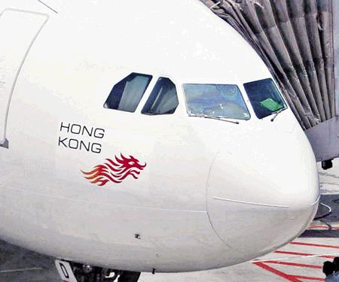
4.5 工程应用问题
【例2】已知相邻平面之间的夹角，设计飞机驾驶舱玻璃。

Slide 30
4.5 工程应用问题
【例2】ABC 与 ABD 夹角为60°，求a'd', b'd'
a'
空间分析
当两平面的交线AB垂直于新投影面时，它们在该投影面上的投影反映夹角实际大小
d'
c'
V
X
将AB → 投影面垂直线
H
c
b'
c2
投影分析
d
a
X1
H
将AB → 投影面平行线新投影轴 X1//ab
60°
d2
P1
b
a2 ≡ b2
c1
将AB → 投影面垂直线新投影轴X2⊥a1b1
b1
a1
P1
P2
d1
X2

Slide 31
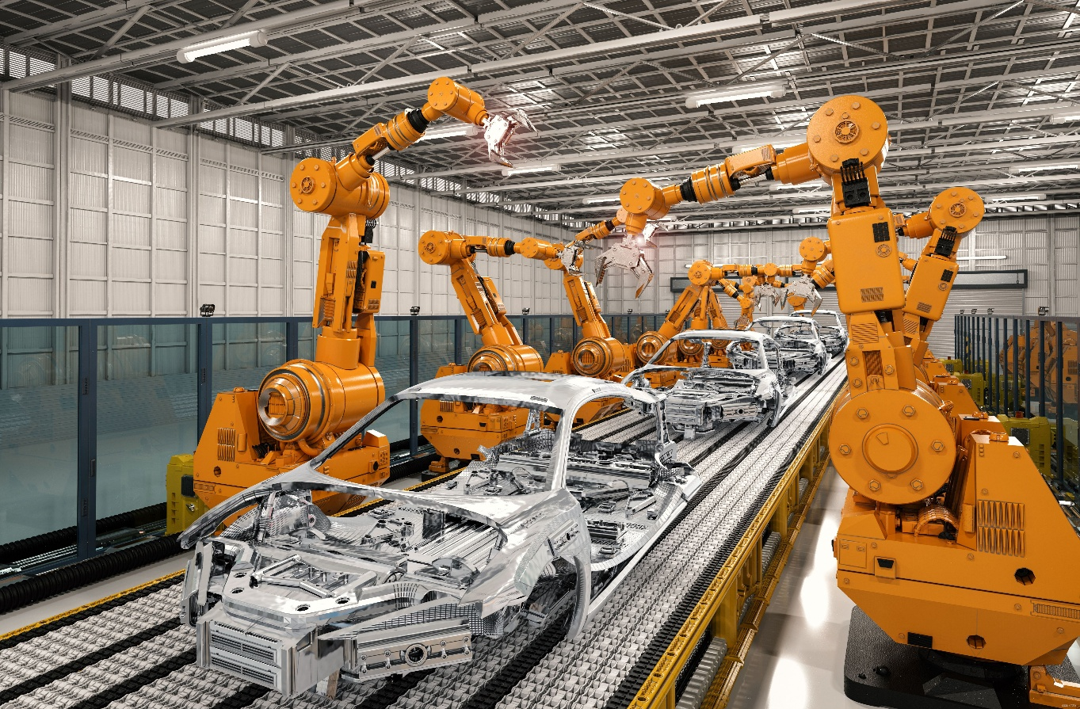
4.5 工程应用问题
【例3】判断机械臂的工作空间是否安全，是否会发生碰撞。

Slide 32
4.5 工程应用问题
g1
【例3】判断点A绕MN轴旋转是否和平面BCDE碰撞
m1≡n1
a1
首先确定点A运动轨迹与平面BCDE的交线
c'
空间分析
在什么情况下点A所形成的轨迹与平面相撞？
f1
m'
g'
a'
G
M
MN ⊥ P
圆 // P
P1
b'
n'
d'
X1
V
F
如何将MN变换成投影面垂直线？
f'
N
V
e'
g
X
e
P
H
d
// → ⊥
f
a
m≡n
n
f
m
b
g
投影分析
将MN变成投影面垂直线
c

Slide 33
投影变换
小 结
1. 选择新投影面的原则
2. 点的一次换面的作图
3. 四个基本作图问题：
将一般位置直线变换成投影面平行线
将一般位置直线变换成投影面垂直线
将一般位置平面变换成投影面垂直面
将一般位置平面变换成投影面平行面

Slide 34
投影变换
小 结
空间分析
过程分析
投影分析
建立所求结果的空间几何模型
分析如何从原投影面体系变换到新投影面体系(需几次变换）
每一次变换中新投影轴的方向如何确定

Slide 35
第4讲 课后作业
P13 – 1, 2, 4
P14 – 7, 8, 9
P16 – 2, 3

